Slide 1
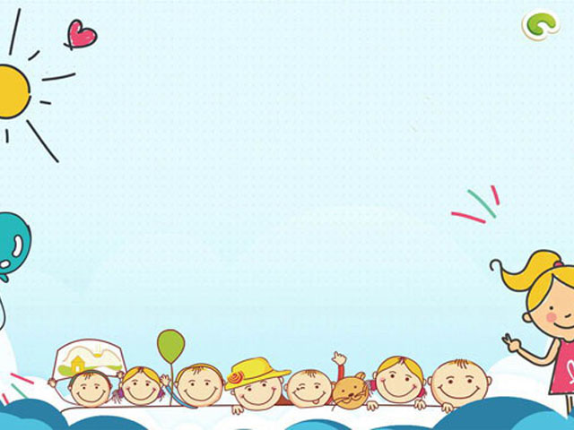

PHÒNG GIÁO DỤC VÀ ĐÀO TẠO QUẬN LONG BIÊN TRƯỜNG MẦM NON HOA SỮA Năm học 2023-2024
GIÁO ÁN PHÁT TRIỂN NGÔN NGỮ
Đề tài: Truyện: Cây táo Lứa tuổi : Nhà trẻ D1 ( 24 – 36 tháng)

Slide 2


1.Ổn định :
Bài hát: Quả

Slide 3

2.Phương pháp
Lần 1 : Cô kể diễm cảm truyện Cây táo
TRUYỆN : CÂY TÁO
Mưa phùn bay,hoa đào nở. Ông trồng cây táo xuống đất. Bé tưới nước cho cây. Mưa tưới nước cho cây. Mặt trời sưởi nắng cho cây. Con Gà Trống đi qua nói to: - Cây ơi! Cây lớn mau! Thế là những chiếc lá non bật ra. Những con Bươm Bướm bay qua cũng nói to: - Cây ơi! Cây lớn mau! Thế là cây ra đầy hoa. Một hôm, ông, bé, Gà, Bươm Bướm cùng nói to: - Cây ơi! Cây lớn mau! Thế là những quả táo chín ngon lành hiện ra. Bé giơ áo ra, những quả táo chính ngon lành rơi đầy vào lòng bé

Slide 4
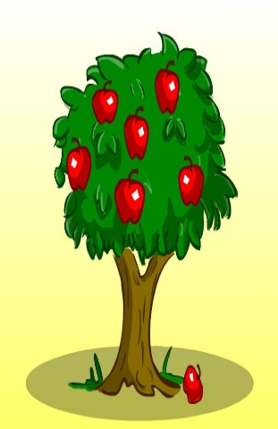




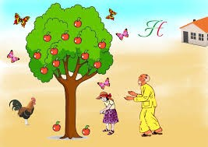
* Trích dẫn đàm thoại
Cô vừa kể cho các con nghe truyện gì ?
- Trong truyện có những nhân vật nào ?
- Cây ơi! Cây lớn mau!
- Ông , Bé . Gà trống và Bươm Bướm đã nói gì với cây ?

Slide 5
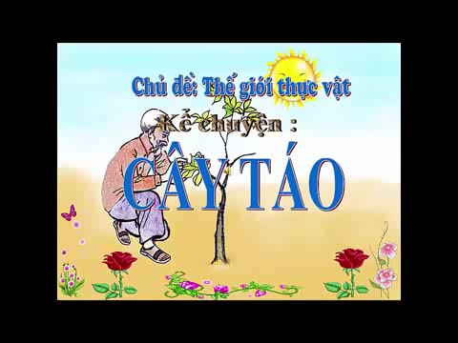
Lần 2 : Trẻ xem video truyện

Slide 6
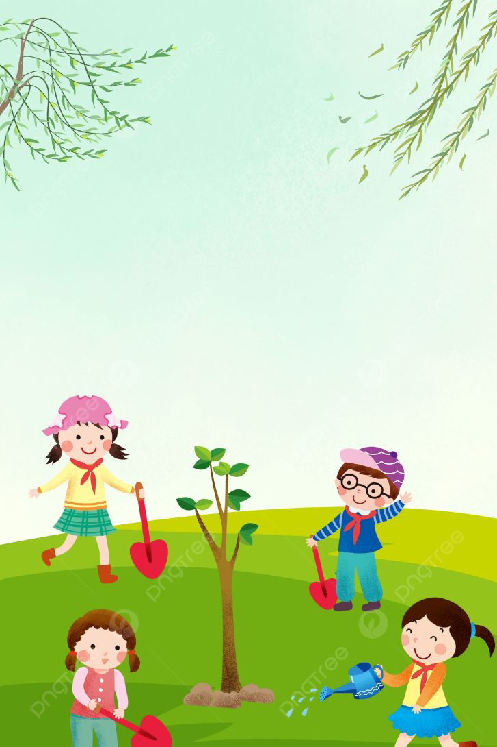
3.Kết thúc : Trẻ VĐ theo bài hát Gieo hạt

